Slide 1
5.3 计数器
1.计数器的概念
2.应用
3.基本结构
4.分类
一、二进制计数器
1.同步计数器（由SSI构成）
(1)加法计数器
(2)减法计数器
第六章 时序逻辑电路

Slide 2
2.异步计数器（由SSI构成）
(1)加法计数器
(2)减法计数器
3.MSI二进制计数器
(1) 74 LS161
(2) 74 LS163
二、十进制计数器74LS160
作业
第六章 时序逻辑电路

Slide 3
5.3计数器
1.计数器的概念:记录输入脉冲的个数
2.应用(如频率计)
3.基本结构
标题区
节目录
第六章 时序逻辑电路

Slide 4
…
Q₂
Q₁
Q_{n}
CP
n个触发器
计数脉冲
Z
组合电路
进位输出
图6.5.1 计数器的基本结构框图
标题区
节目录
第六章 时序逻辑电路

Slide 5
4.分类
二进制计数器
(1)按模值
十进制计数器
任意进制计数器
同步计数器
(2)按存储器的状态变化是否同时
异步计数器
加法计数器
(3)按逻辑功能
减法计数器
可逆计数器
标题区
节目录
第六章 时序逻辑电路

Slide 6
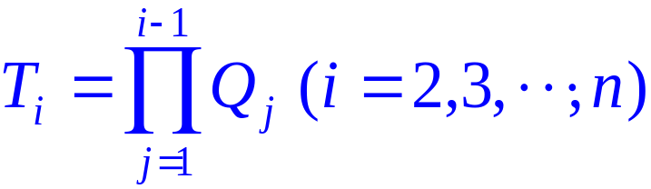
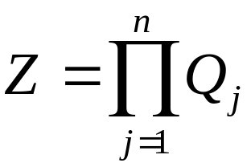
一、二进制计数器
模值M=2^{n}，
计数范围：0～2^{n}-1
1.同步计数器（由SSI构成）
(1)加法计数器
①基本结构
a.CP₁=CP₂=…=CP_{n}=CP
b.TFF形式
c.T₁=1，
d.
②电路实例
标题区
节目录
第六章 时序逻辑电路

Slide 7
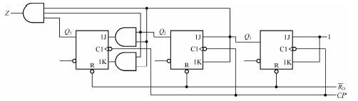
例1 分析图5.3.2所示电路的逻辑功能。
①分析电路结构
②写出三组方程
a.各触发器的激励方程
J₃ = K₃ =
n
n
Q
Q
1
2
J₂ = K₂ =
n
Q
1
J₁ = K₁ = 1
标题区
节目录
第六章 时序逻辑电路

Slide 8
b.各触发器的次态方程
n+1
n
n
n
n
n
n
Q
= [
Q
Q
Q
＋
Q
Q
Q
]· CP
3
1
2
3
1
2
3
n+1
n
n
n
n
Q
= [
Q
Q
＋
Q
Q
]· CP
2
1
2
1
2
n+1
n
Q
= [
Q
]· CP
1
1
c.电路的输出方程
Z =
n
n
n
Q
Q
Q
1
2
3
标题区
节目录
第六章 时序逻辑电路

Slide 9
③作状态转移表/编码表、状态转移图或波形图
④电路的逻辑功能描述
该电路是一个同步模8加法计数器电路（或3位二进制同步加法计数器）。
标题区
节目录
第六章 时序逻辑电路

Slide 10
(2)减法计数器
①基本结构
a.CP₁=CP₂=…=CP_{n}=CP
b.TFF形式
c.T₁=1，
d.
标题区
节目录
第六章 时序逻辑电路

Slide 11
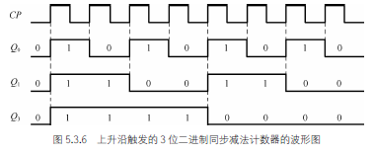
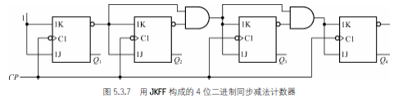
第六章 时序逻辑电路

Slide 12
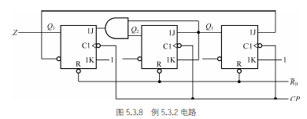
(3)同步任意进制计数器
第六章 时序逻辑电路

Slide 13
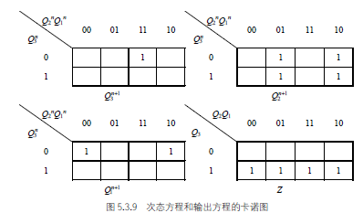
第六章 时序逻辑电路

Slide 14
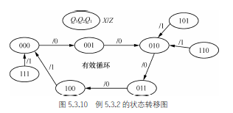
第六章 时序逻辑电路

Slide 15
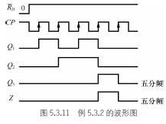
第六章 时序逻辑电路

Slide 16
课程思政元素
同步计数器的设计步骤：确定FF的个数，FF的类型，按照状态转移表确定激励表，列出各级FF的激励方程和输出方程。
引导学生不仅学会分析问题和解决问题，同时要有严谨的科学态度；计数器设计完成后，要检查自启动性，若设计是没有自启动性的，则需修改激励函数的设计，然而修改方案有多种，可启发学生自己思考，引导学生分析问题要抓住事物的本质，要有探究钻研精神，要有不满足于现状奋发拼搏的精神。

Slide 17
5.3.4.异步计数器（由SSI构成）
(1)加法计数器
①基本结构
a.T′FF形式
Q_{i-1}
上升沿触发
b.CP₁=CP，
CP_{i} =
Q_{i-1}
下降沿触发
( i=2,3,…,n )
c.
②电路实例
标题区
节目录
第六章 时序逻辑电路

Slide 18
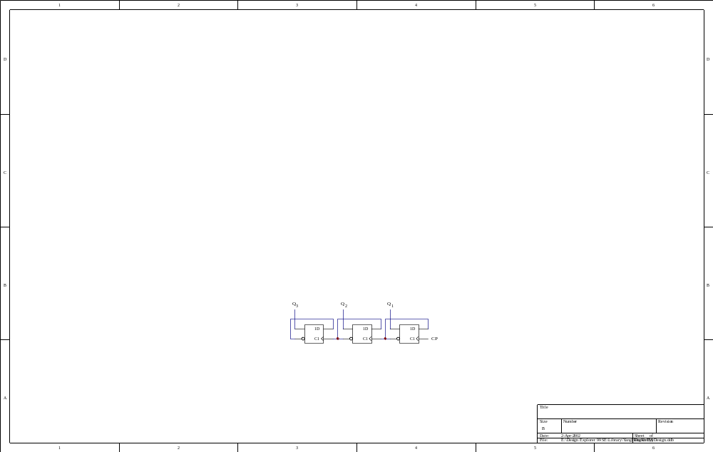
例2 用DFF构成的3位二进制异步加法计数器电路，如图5.3.5所示。
图5.3.5 用DFF构成的3位二进制异步加法计数器
标题区
节目录
第六章 时序逻辑电路

Slide 19
(2)减法计数器
①基本结构
a.T′FF形式
Q_{i-1}
上升沿触发
b.CP₁=CP，
CP_{i} =
Q_{i-1}
下降沿触发
( i=2,3,…,n )
c.
标题区
节目录
第六章 时序逻辑电路

Slide 20

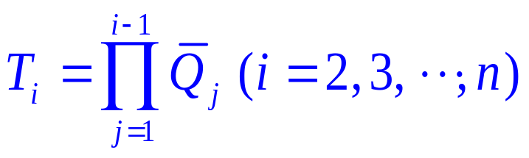
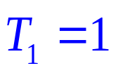
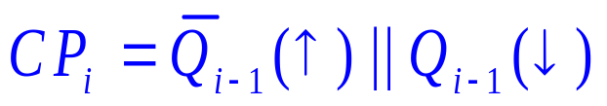
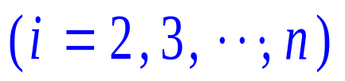

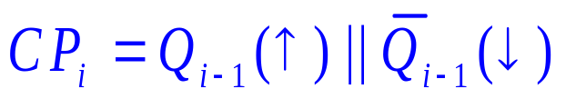
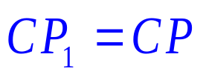
由SSI构成的二进制计数器的结构
加法计数器
同步计数器
二进制计数器
减法计数器
加法计数器
异步计数器
减法计数器
第六章 时序逻辑电路

Slide 21
图5.3.2 用JKFF构成的3位二进制同步加法计数器
第六章 时序逻辑电路

Slide 22
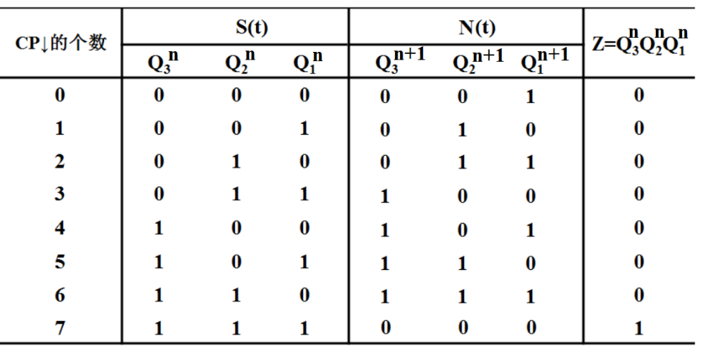
表5.3.1 图5.3.2电路的状态转移表
第六章 时序逻辑电路

Slide 23
表5.3.2 图5.3.2电路的状态编码表
CP↓的个数 | S(t) |  |  |  | Z=Q₃^{n}Q₂^{n}Q₁^{n}
 | Q₃^{n} | Q₂^{n} | Q₁^{n}
0 | 0 | 0 | 0 |  | 0
1 | 0 | 0 | 1 |  | 0
2 | 0 | 1 | 0 |  | 0
3 | 0 | 1 | 1 |  | 0
4 | 1 | 0 | 0 |  | 0
5 | 1 | 0 | 1 |  | 0
6 | 1 | 1 | 0 |  | 0
7 | 1 | 1 | 1 |  | 1
第六章 时序逻辑电路

Slide 24
Q₃Q₂Q₁
X/Z
/0
/0
000
001
010
/1
/0
111
有效循环
011
/0
/0
/0
/0
/0
110
101
100
图5.3.3 图5.3.2电路的状态转移图
第六章 时序逻辑电路

Slide 25
1
2
3
4
5
6
7
8
CP
Q₁
0
1
0
1
0
1
0
1
0
2分频
Q₂
0
0
1
1
0
0
1
1
0
4分频
Q₃
0
0
0
0
1
1
1
1
0
8分频
Z
逢八进一
图5.3.4 图5.3.2电路的工作波形图
第六章 时序逻辑电路

Slide 26


1
2
3
4
5
6
7
8
CP
Q₁
0
1
0
1
0
1
0
1
0
Q₂
0
0
1
1
0
0
1
1
0
Q₃
0
0
0
0
1
1
1
1
0
T₂
T₃
第六章 时序逻辑电路

Slide 27
同步加法计数器状态转移表
Q₃ Q₂ Q₁ | T₁ | T₂ | T₃
0 0 0 | 1 | 0 | 0
0 0 1 | 1 | 1 | 0
0 1 0 | 1 | 0 | 0
0 1 1 | 1 | 1 | 1
1 0 0 | 1 | 0 | 0
1 0 1 | 1 | 1 | 0
1 1 0 | 1 | 0 | 0
1 1 1 | 1 | 1 | 1
第六章 时序逻辑电路

Slide 28
同步减法计数器状态转移表
Q₃ Q₂ Q₁ | T₁ | T₂ | T₃
1 1 1 | 1 | 0 | 0
1 1 0 | 1 | 1 | 0
1 0 1 | 1 | 0 | 0
1 0 0 | 1 | 1 | 1
0 1 1 | 1 | 0 | 0
0 1 0 | 1 | 1 | 0
0 0 1 | 1 | 0 | 0
0 0 0 | 1 | 1 | 1
第六章 时序逻辑电路

Slide 29


1
2
3
4
5
6
7
8
CP
Q₁
0
1
0
1
0
1
0
1
0
Q₂
0
0
1
1
0
0
1
1
0
Q₃
0
0
0
0
1
1
1
1
0
CP₂
CP₃
第六章 时序逻辑电路

Slide 30
异步加法计数器状态转移表
CP↓ | Q₃ Q₂ Q₁ | Q₁↓ | Q₂↓ | CP₁↓ | CP₂↓ | CP₃↓
0 | 0 0 0 | 0 | 0 | 0 | 0 | 0
1 | 0 0 1 | 0 | 0 | 1 | 0 | 0
1 | 0 1 0 | 1 | 0 | 1 | 1 | 0
1 | 0 1 1 | 0 | 0 | 1 | 0 | 0
1 | 1 0 0 | 1 | 1 | 1 | 1 | 1
1 | 1 0 1 | 0 | 0 | 1 | 0 | 0
1 | 1 1 0 | 1 | 0 | 1 | 1 | 0
1 | 1 1 1 | 0 | 0 | 1 | 0 | 0
第六章 时序逻辑电路

Slide 31
异步减法计数器状态转移表
CP↓ | Q₃ Q₂ Q₁ | Q₁↑ | Q₂↑ | CP₁↓ | CP₂↓ | CP₃↓
0 | 1 1 1 | 0 | 0 | 0 | 0 | 0
1 | 1 1 0 | 0 | 0 | 1 | 0 | 0
1 | 1 0 1 | 1 | 0 | 1 | 1 | 0
1 | 1 0 0 | 0 | 0 | 1 | 0 | 0
1 | 0 1 1 | 1 | 1 | 1 | 1 | 1
1 | 0 1 0 | 0 | 0 | 1 | 0 | 0
1 | 0 0 1 | 1 | 0 | 1 | 1 | 0
1 | 0 0 0 | 0 | 0 | 1 | 0 | 0
第六章 时序逻辑电路

Slide 32
u_{I}
u_{O}
&
计数
器
显示
设备
C
u_{I}
C
u_{O}
1
3
5
7
9
11
13
15
17
19
20
负向最大误差:-1
1
3
5
7
9
11
13
15
17
19
正向最大误差:+1
1
3
5
7
9
11
13
15
17
19
21
简易数字频率计原理图
第六章 时序逻辑电路

Slide 33
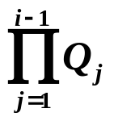
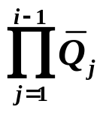
加法时钟
可逆计数器电路图
CP_{u}
1
&
1D
1D
≥1
C1
≥1
C1
&
CP_{d}
减法时钟
1
不用的时钟须保持为1；依据“允许时钟通过的电路状态”进行设计；
第六章 时序逻辑电路

